Slide 1
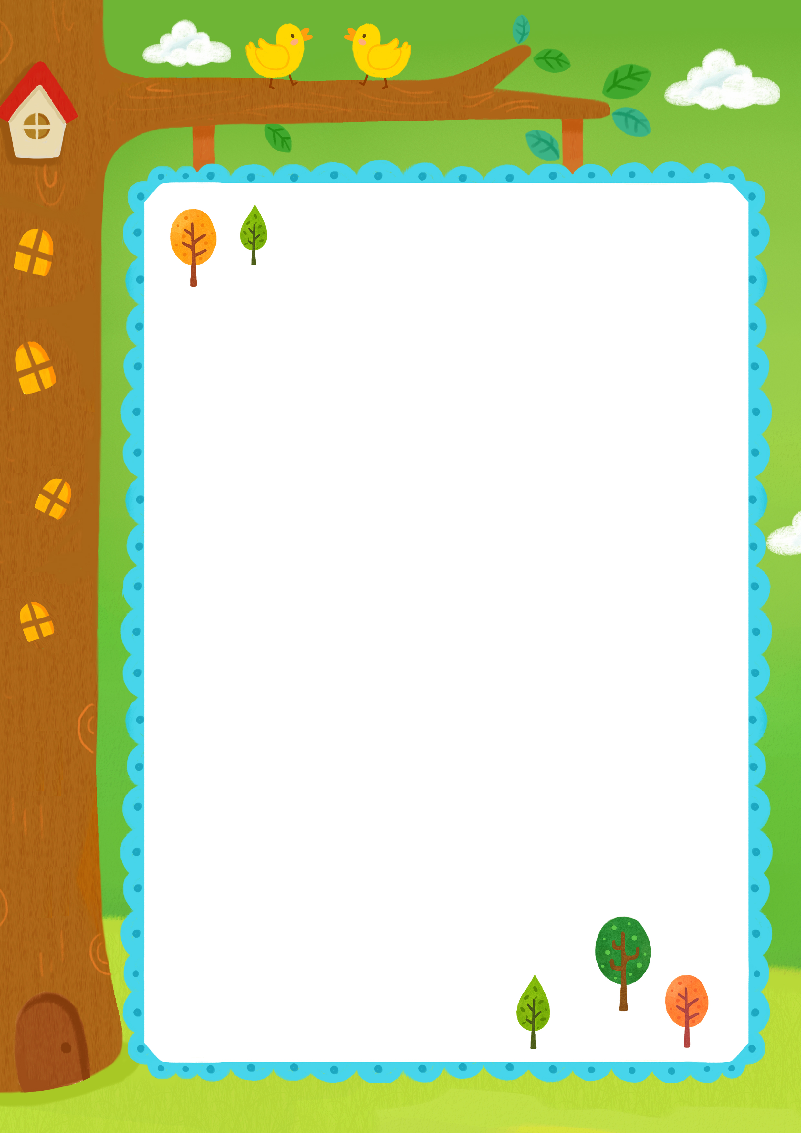
부천아이파크 아이♥맘카페
장난감 도서관
회원모집 마감
부천아이파크 아이러브맘카페
장난감도서관 회원모집이 선착순 마감(400명)
되었음을 알려드립니다.
이용과 관심에 감사드리며, 위 내용을 참고하셔서 이용에 불편이 없으시길 바랍니다.
(고강본동, 심곡본동 이용가능)

